Slide 1
III
ТУР

Slide 2
Переведите на греческий язык (латинская форма).
1. Землемерие
2. Сосновая шишка («конос»)
3. Валик, каток(«цилиндрус»)
4. Мяч («сфайра»)
5. Измерение вокруг («пери)
6. Висящий сверху, отвесный («пэндере»-висеть, «пэр»-верх
7. Струна, стягивающая что-то, расходящаяся в стороны.
8. Рядом идущий «пара», «аллелос»)

Slide 3
Исключите «лишнее» слово.
а) тарелка, ложка, чемодан, чашка, вилка;
б) пароход, лодка, поезд, катер, плот;
в) сапоги, туфли, босоножки, кроссовки, носки.
?
?
?
?
?
?
?
?
?
?
?
?
?
?
?

Slide 4
Исключите «лишнюю» фигуру.

Slide 5
Исключите «лишнюю» фигуру.

Slide 6
IV
ТУР

Slide 7
V
ТУР

Slide 8
Представьте данное выражение в виде многочлена:
(х + 3)(х - 4)
2
х - х - 12.
2
х - 12.
2
2
х + 7х -12.
х + х -12.

Slide 9
Решите уравнение:
1.
7.

Slide 10
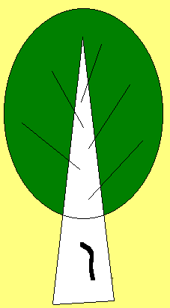
Роскошно липа расцвела.
Под ней червяк завелся малый да вверх пополз во всю он мочь - 4 локтя делал в ночь, но днем сослепу полз обратно он на 2 локтя аккуратно. Трудился наш червяк отважный. И вот итог работы важной, награда 9 ночей: он на верхушке липы сей.
- Теперь, мой друг, поведай
ты, какой та липа высоты?
20 локтей.
18 локтей.
36 локтей.

Slide 11
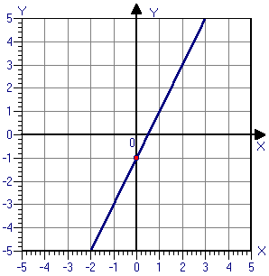
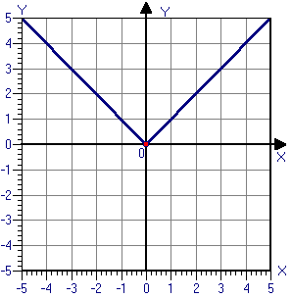
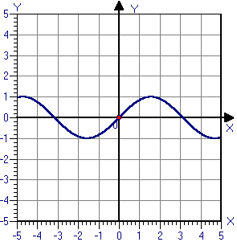
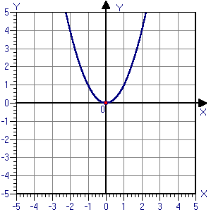
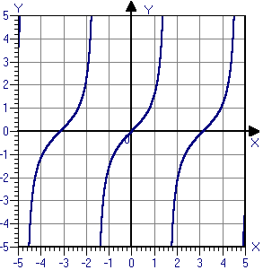
Какой из графиков является графиком линейной функции?

Slide 12
Финал!

Slide 13
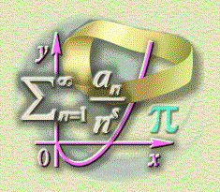
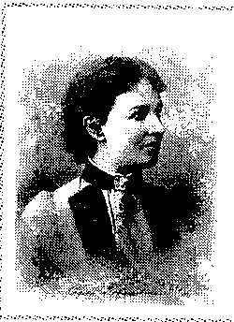
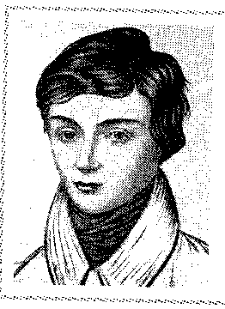
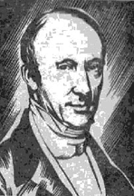
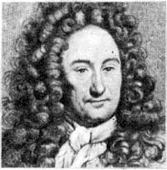
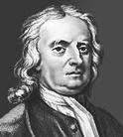
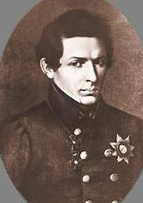
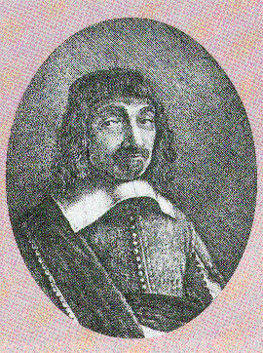
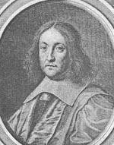
Назовите видных
ученых-математиков.

Slide 14
